Slide 1
Curso de Áudio - Aula 01
Comunidade Evangélica Unidade

Slide 2
Ministério de Áudio
Ministrar é servir
A fé vem pelo “ouvir”
Conhecimento - Habilidade - Ensino
Notes:
Não existe na lista de dons ministeriais Ef 4:11-13 O principal é a mensagem

Slide 3
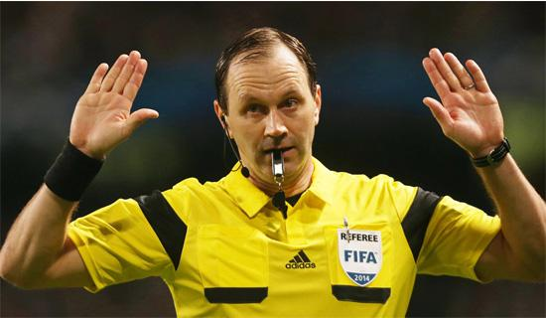
Analogia do Juiz
Não é o centro das atenções
Só é lembrado quando erra
Pode influenciar no resultado
Não existe jogo sem ele

Slide 4
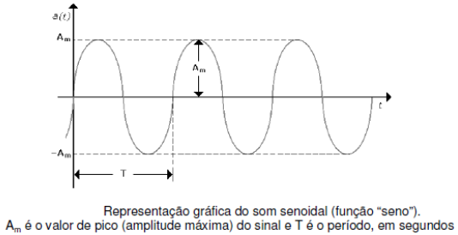
Fundamentos do Som
“Forma de energia que se propaga no ar através de ondas mecânicas detectadas pelo ouvido humano”

Slide 5
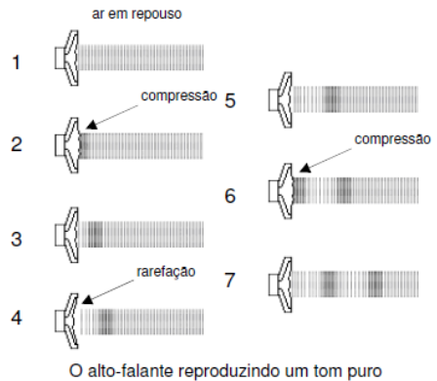
Tom Puro

Slide 6
Frequência
Quantidade de ciclos por segundo
Medida em Hertz (Hz)
Ouvimos de 20 a 20.000 Hz

Slide 7
Período
Tempo que uma onda leva para completar um ciclo
Medido em segundos (s)
Inverso da frequência (T = 1 / f)

Slide 8
Comprimento de Onda
Distância (m) que a onda sonora percorre para completar um ciclo
Velocidade do som (v) pelo período (T): ƛ = v . T
Velocidade sobre frequência: ƛ = v . (1/f) = v/f
Notes:
Onda menor: mais direcional Onda maior: mais facilidade de contornar obstáculos

Slide 9
Amplitude
Valor máximo atingido pela senóide
Maior amplitude, maior intensidade ("volume")

Slide 10
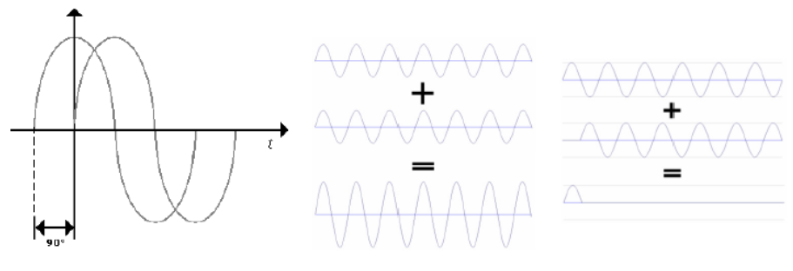
Fase
Propriedade das ondas. Medida em graus. (º)
Ondas idênticas com fase diferentes podem produzir resultados diferentes
Notes:
0 grau: onde onda “começa” 180 graus: onda “cruza” o eixo t 360 graus: onde onda termina

Slide 11
Decibel
Medida de Pressão Sonora
Limiar da audição até limiar da dor: + de 1 trilhão de variações
dB SPL: níveis de sinais acústicos
dB u: níveis de sinais elétricos
dB FS: níveis de sinais digitais
http://newt.phys.unsw.edu.au/jw/hearing.html

Slide 12
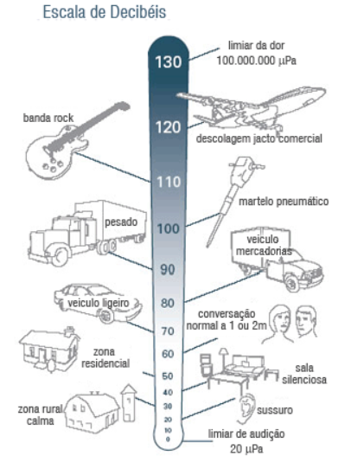
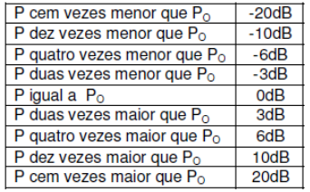
Dobro da potência aumenta 3 dB
Notes:
Lei dos quadrados perfeitos

